Slide 1

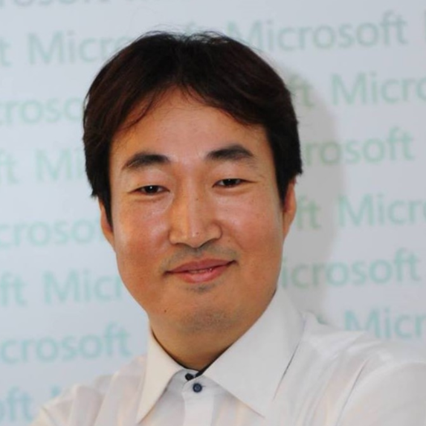

[Keynote]
Microsoft가 사는 법
김영욱 MVP
MVP 기술 전문가와 만나보는 Microsoft Build 2022 After Party

Slide 2
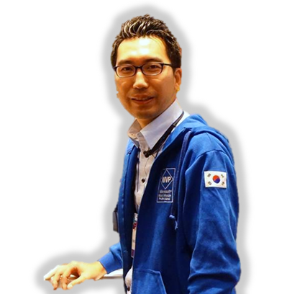
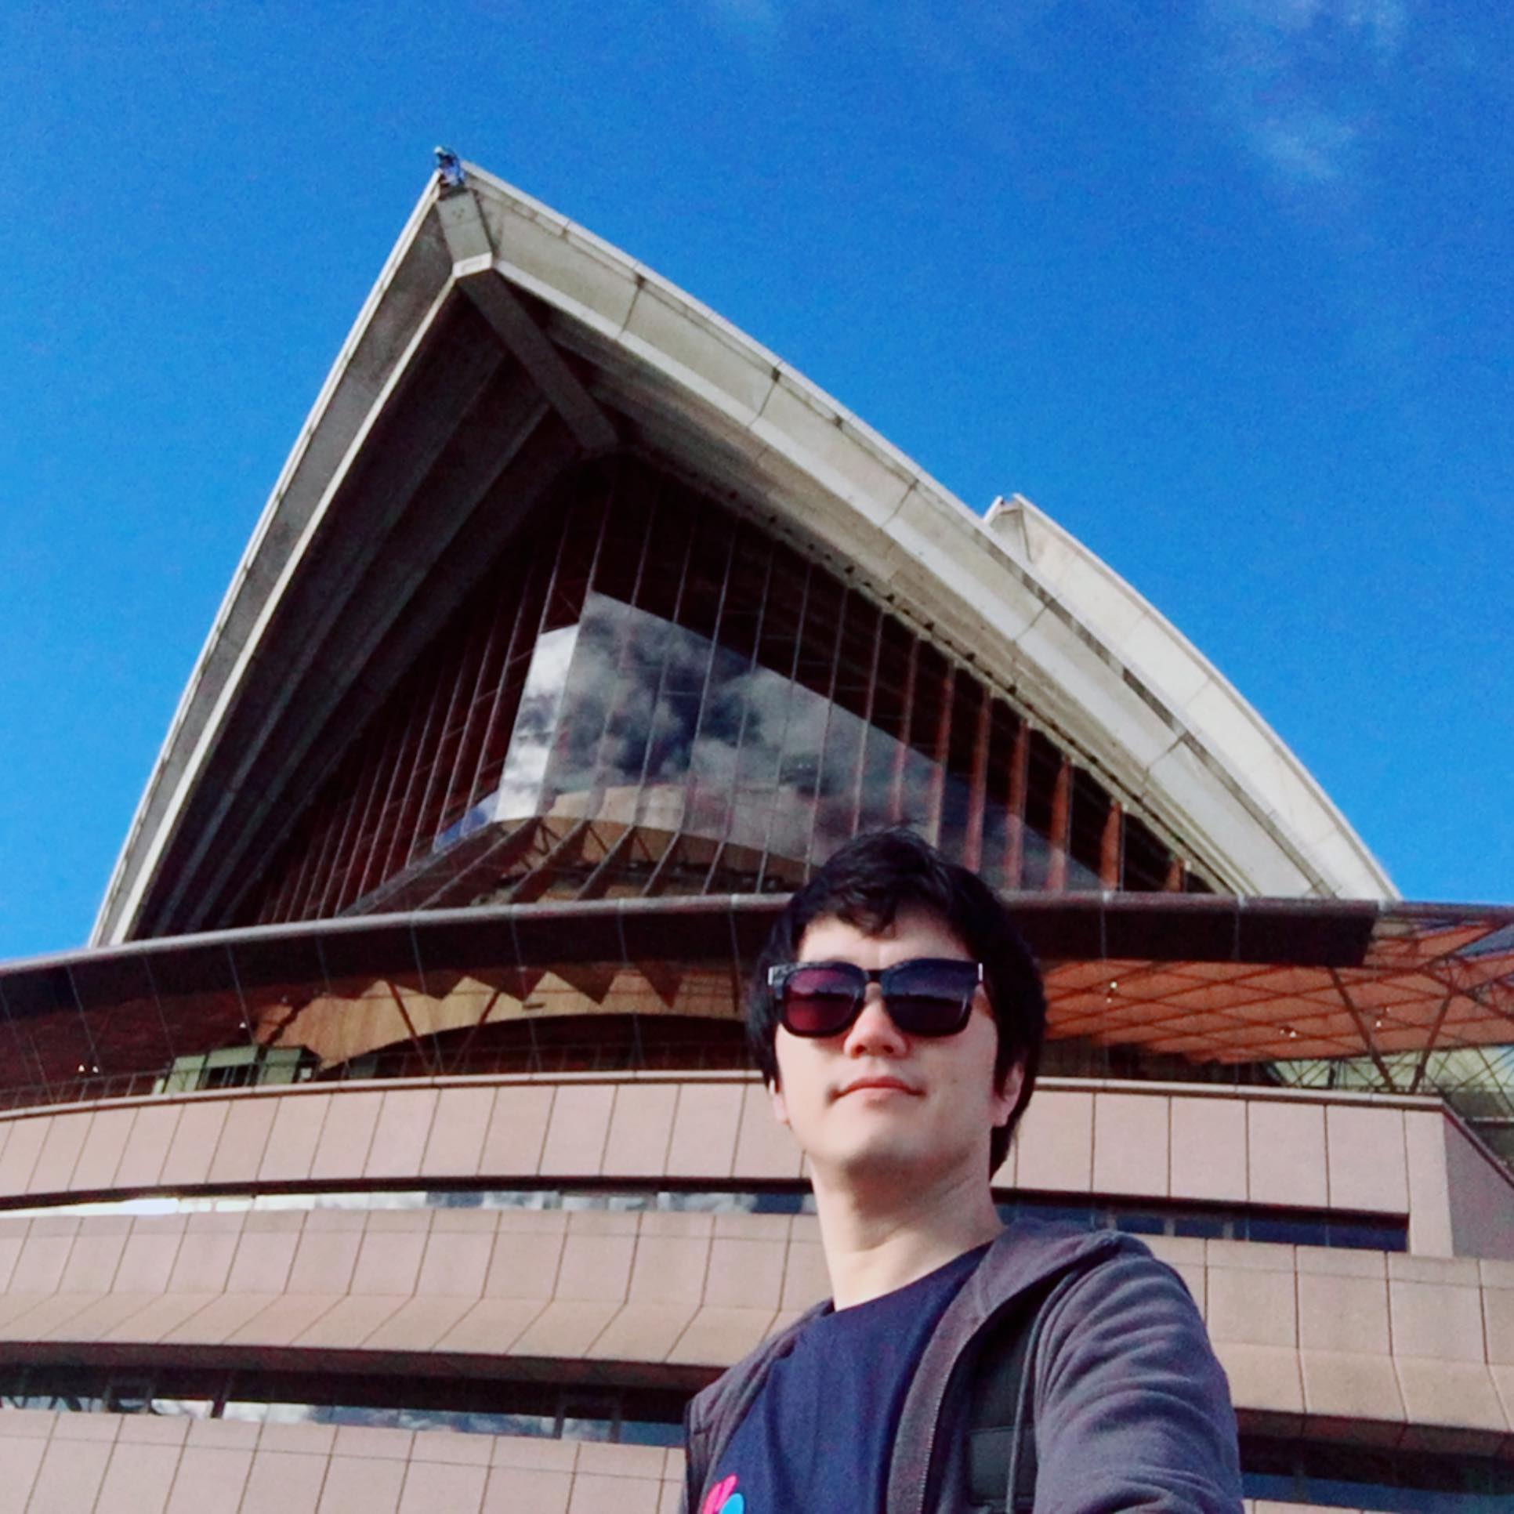
소프트웨어 개발과 엔지니어링 시스템의 미래
Microsoft Dev Box
엔지니어링 시스템을 통해 개발자 속도 증진할 수 있는 환경 제공
권순만 MVP
황후순
MVP 기술 전문가와 만나보는 Microsoft Build 2022 After Party

Slide 3
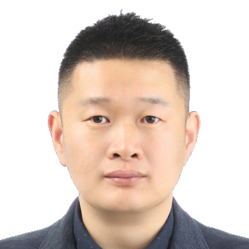
ARM64 CPU용 Windows IoT 살펴보기 (Feat. Build 2022)
김민성 MVP
MVP 기술 전문가와 만나보는 Microsoft Build 2022 After Party

Slide 4
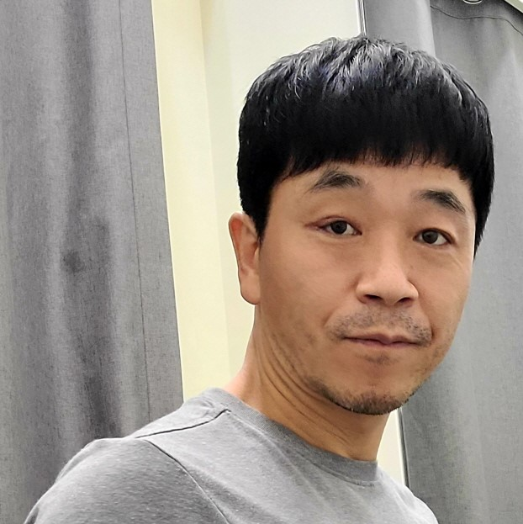
Cloud Native와 DevOps 그리고 Azure Container Apps 이야기
김영대 MVP
MVP 기술 전문가와 만나보는 Microsoft Build 2022 After Party

Slide 5
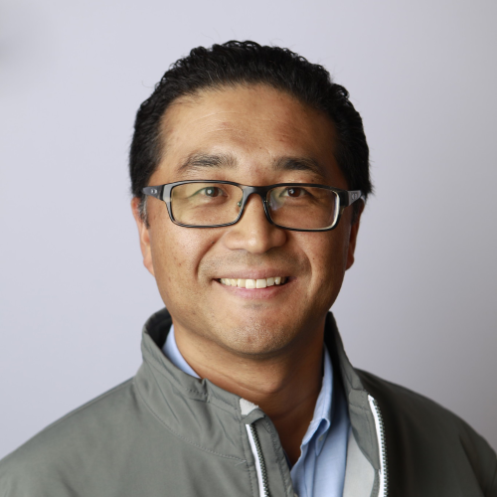
시민개발자와 OpenAPI는 자바와 자바스크립트 같은 걸까요?
유저스틴, Microsoft
MVP 기술 전문가와 만나보는 Microsoft Build 2022 After Party

Slide 6
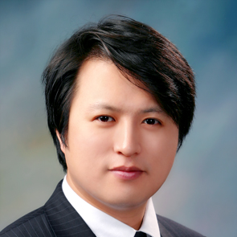
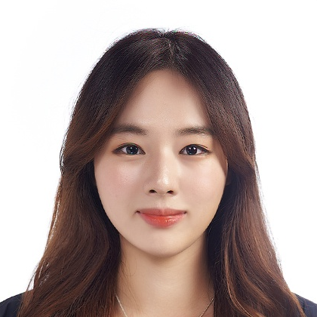
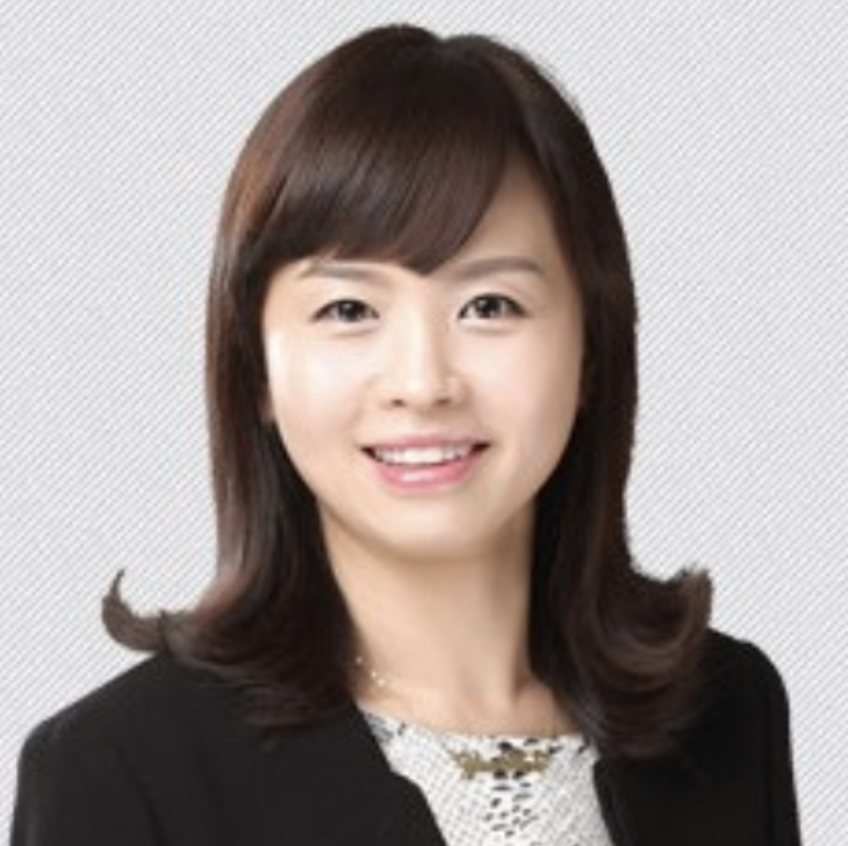
규모 (개인, 팀, 조직)별로 새롭게 제공되는 데이터 분석 기능 (with Power BI)
김지훈 MVP
위아현
송윤희 MVP
MVP 기술 전문가와 만나보는 Microsoft Build 2022 After Party

Slide 7
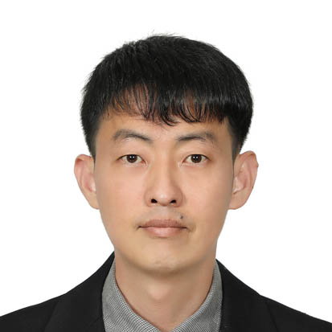
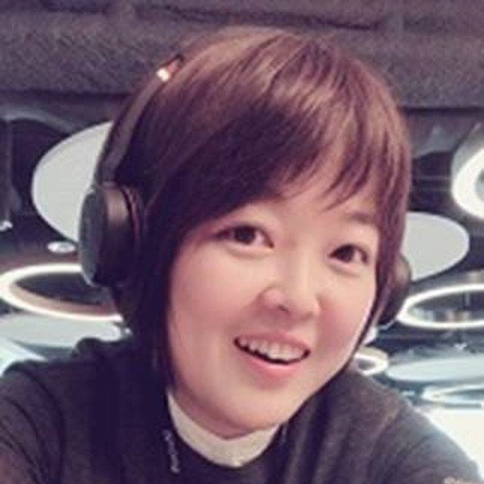
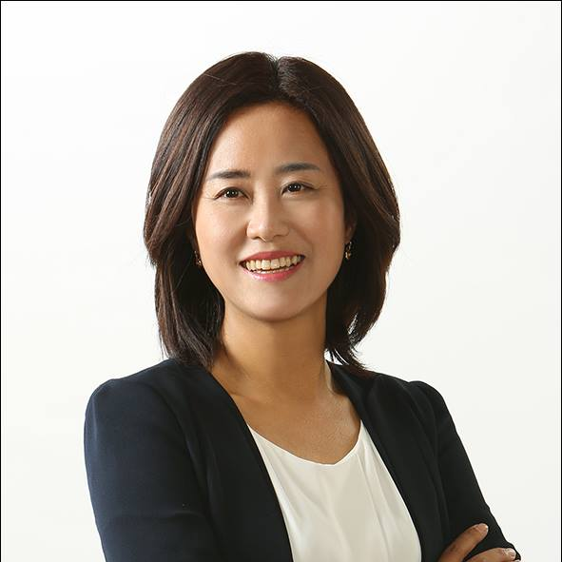
Microsoft Teams가 다른 커뮤니케이션 및 협업 도구보다 좋은 점은 무엇일까요?
안태윤 MVP
박은정 MVP
이희진 MVP
MVP 기술 전문가와 만나보는 Microsoft Build 2022 After Party

Slide 8
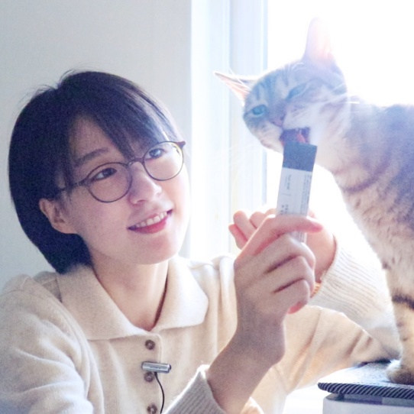
Azure AI, 한층 더 강력해진 New 기능과 Cool 사례 소개
전미정 MVP
MVP 기술 전문가와 만나보는 Microsoft Build 2022 After Party

Slide 9
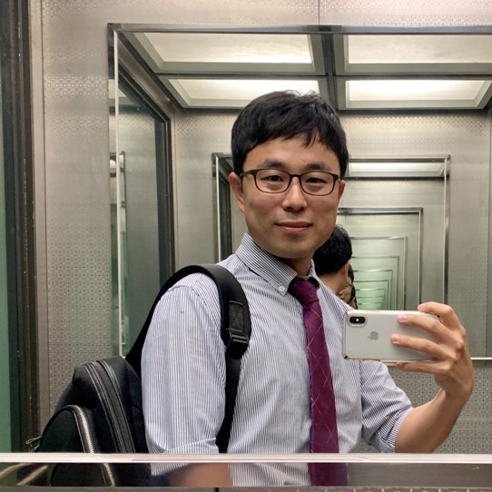
"Hugging Face Endpoints on Azure"
4만개 중 필요한 AI 모델 고르기만 하면 바로 서비스가 뚝딱!
김태영 RD, AI Factory
MVP 기술 전문가와 만나보는 Microsoft Build 2022 After Party

